Slide 1
Animacinis filmukas sudominimui “Peliuko dainelė” https://www.youtube.com/watch?v=EG_qySlE6Cc

Slide 2
NAMELIO KONTSTRAVIMAS Pradinio ugdymo mokytoja JOLANTA VAITKEVIČIENĖ 2021/02/24

Slide 3
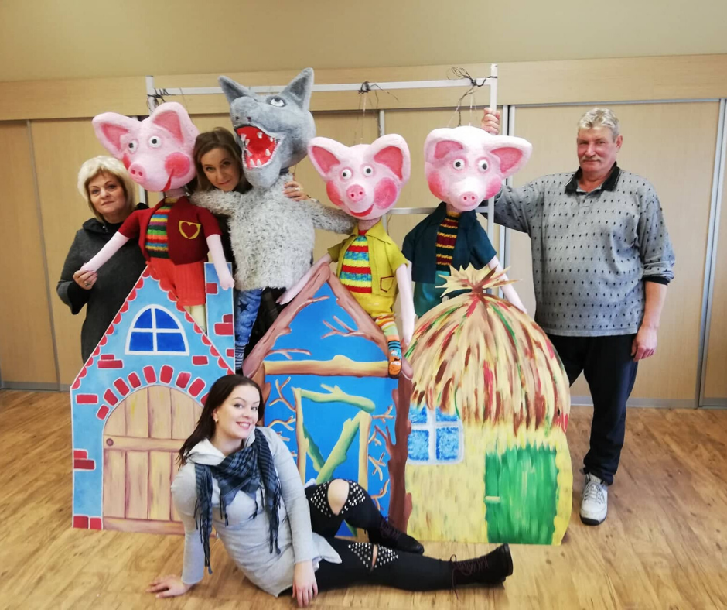

Slide 4
Naudodamiesi turima informacija ir asmenine patirtimi, dirbdami grupėje, pasirinkę įvairias priemones, sukonstruosite ateities namelį paršeliui, kuris jame bus saugus ir laimingas.

Slide 5
Namai
Mama
Šeima
Patogumai
Žaislai
Sesė, brolis
Meilė
Šiluma
Sausainiai
Saugumas
Tėvai
Augalai
Laisvalaikis
Naminiai gyvūnai
Šventės
Skanus maistas

Slide 6
Namas
daugiabutis
spalvotas
aukštas
žemas
nuosavas
mūrinis
medinis
šiaudinis
molinis
popierinis
blokinis
iš plastilino
akmeninis
senas
naujas
apleistas

Slide 10
Ką mes žinome? 1. 2. 3. 4. 5.

Slide 11
Hipotezė: Ar galime paršeliui pastatyti tvirtą ir saugų namą iš kitokių medžiagų?

Slide 12
Ką mes sužinojome? 1. 2. 3. 4. 5.

Slide 13
IŠVADA: Tvirtas paršeliui namas gali būti iš pagaliukų, plastilino, pieštukų, degtukų, kartono, kukurūzų, makaronų, vaflių.

Slide 14
Įsivertinkime:

